Slide 1
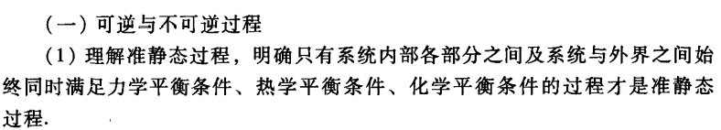
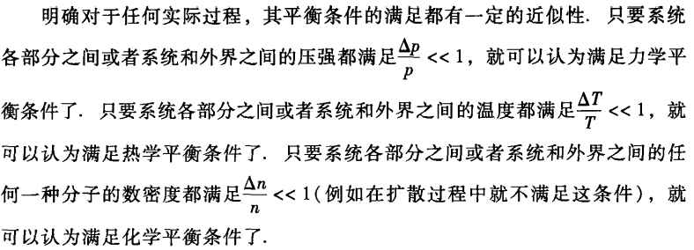
第四章 热力学第一定律
准静态过程是一个进行得无限缓慢，以致系统连续不断地经历着一系列平衡态的过程。

Slide 2
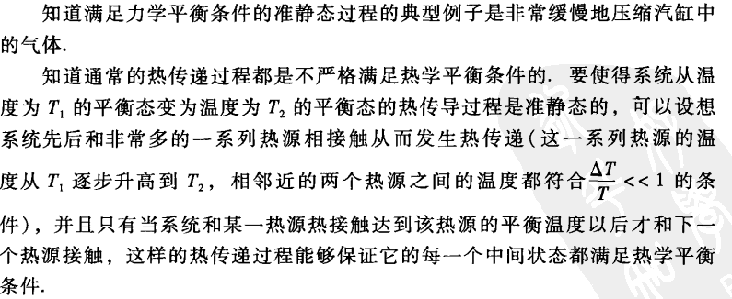

Slide 3
系统从初态出发经历某一过程变到末态，若可以找到一个能使系统和外界都复原的过程（这时系统回到初态，对外界也不产生任何影响）,则原过程是可逆的。 若总是找不到一个能使系统与外界同时复原的过程，则原过程是不可逆的。
只有无耗散的准静态过程才是可逆过程。

Slide 4
可逆过程必须满足准静态过程的条件：
（1） 力学平衡条件(可理解为在没有外场情况下气体压强处处相等)；
（2) 热学平衡条件(温度处处相等)；
（3) 化学平衡条件(同一组元在各处的浓度处处相等)。
（4）另外可逆过程还必须满足无耗散条件。
换一种提法，不可逆过程中至少包含四种不可逆因素中的某一种。

Slide 5
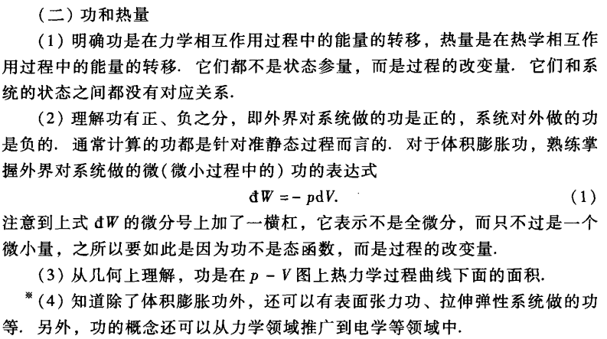

Slide 6
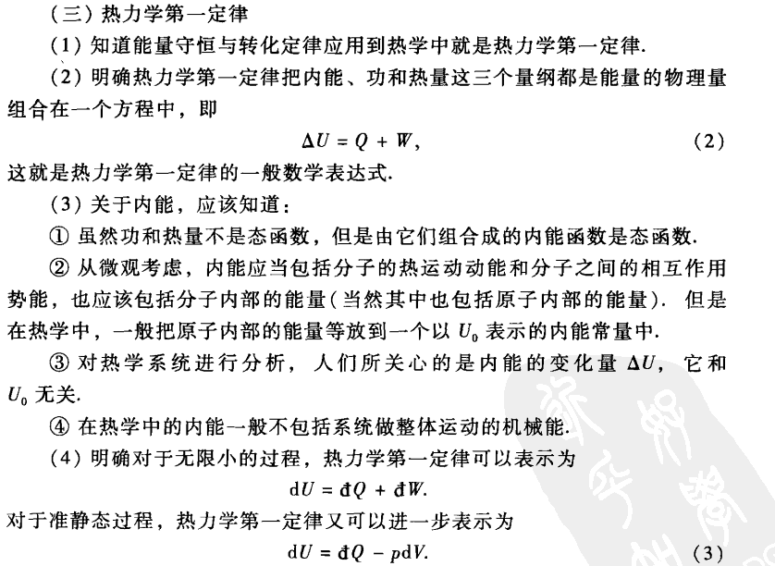

Slide 7
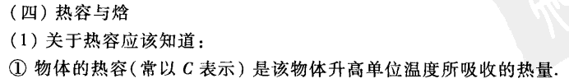
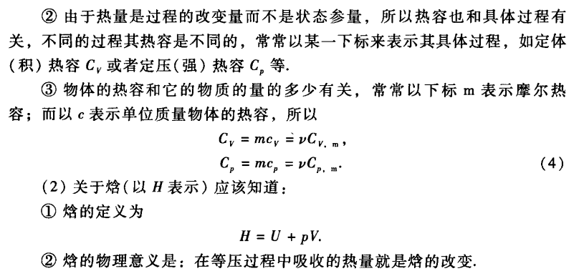
（3）定体热熔：任何物体在等体过程中吸收的热量等于它内能的增量, ΔQ_{V} = ΔU 。

Slide 8
求：热容
方法一：直接用公式 ，
先根据热力学第一定律求出
的数学表达式，然后再对温度求导，这里经常会用到理想气体的物态方程
方法二：首先判断是否是多方过程，假如是多方过程，可直接用

Slide 9
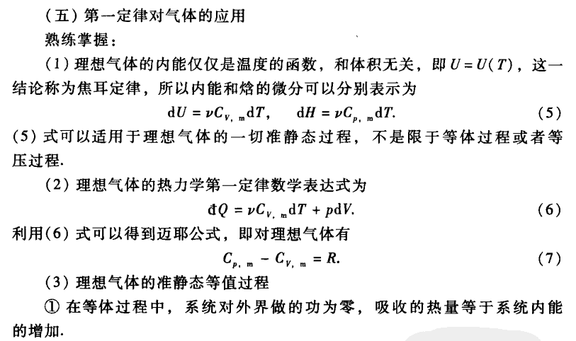

Slide 10

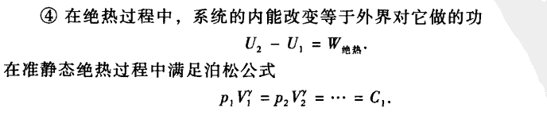

Slide 11
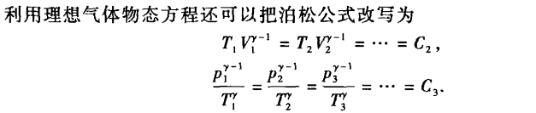
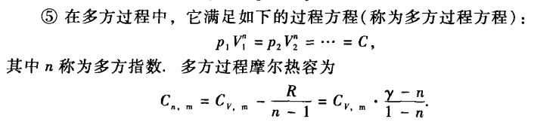
绝热线斜率
求从吸热变为放热的过渡点？
绝热功
求振动周期T或比热容比 ?
求过程满足的方程？

Slide 12
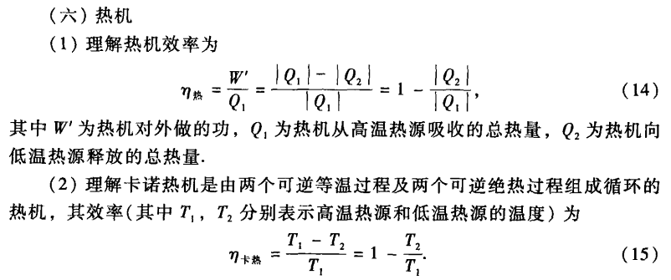
求吸收或放出的热量？
求循环中的功？
求效率？

Slide 13
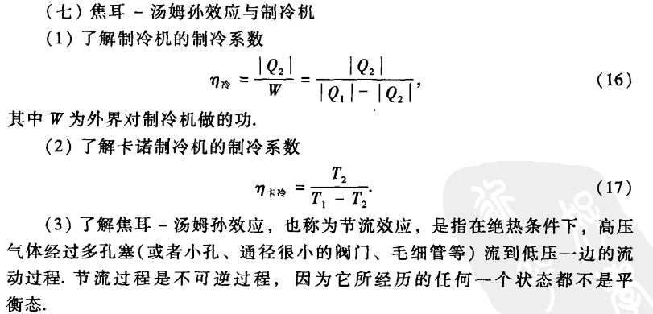
绝热节流过程前后的焓不变。
（1）热机与制冷剂组合起来，例如4.7.1
（2）平衡温度？例如4.7.2和4.7.3

